Slide 1
স্বাগতম

Slide 3
আলোর কোন ঘটনার জন্য প্রতিবিম্ব দেখা যায়?

Slide 4
আলোর প্রতিফলন

Slide 5
অষ্টম অধ্যায়
আলোরপ্রতিফলন

Slide 6
শিখনফল
এ পাঠ শেষে শিক্ষার্থীরা…
আলোর প্রকৃতি ব্যাখ্যা করতে পারবে
আলোর প্রতিফলন ব্যাখ্যা করতে পারবে
আলোর প্রতিফলনের সূত্র বর্ণনা করতে পারবে

Slide 7
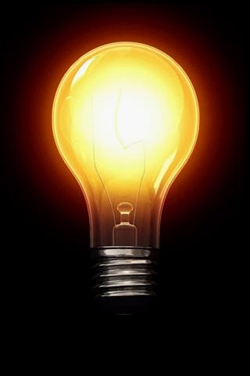
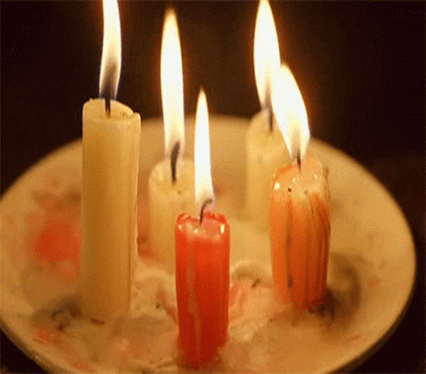
আলোর প্রকৃতি
আলো হচ্ছেএক ধরনের বিদ্যুৎ চৌম্বকীয় তরঙ্গ । প্রত্যেক তরঙ্গেরই
একটা দৈর্ঘ্য থাকে, আলোক তরঙ্গের ও দৈর্ঘ্য আছে। এর দৈর্ঘ্য ১ মিটারের
ট্রিলিয়ন ট্রিলিয়ন ভাগের একভাগ
হতে কয়েক কিলোমিটার পর্যন্ত হতে
পারে। এই বিশাল তরঙ্গ দৈর্ঘ্যের ছোট্ট
একটা অংশ আমরা দেখতেপাই।
সাধারনত আমরা 400 nm থেকে 700nm
তরঙ্গ দৈর্ঘ্যের আলো আমরা দেখতে পায়।

Slide 8
বিভিন্ন তরঙ্গ দৈর্ঘের আলোর রঙ
আমরা চোখে নানা রং দেখতে পাই সেগুলোআসলে বিভিন্ন দৃশ্যমান তরঙ্গ দৈর্ঘ্যের আলো।সবচেয়ে ছোট দৈর্ঘের রং বেগুনী। যখন এর দৈর্ঘ্য বাড়তে থাকে তখন পর্যায়ক্রমে নীল,সবুজ,হলুদ, কমলা,লাল হয়ে চোখের কাছে অদৃশ্য হয়ে যায়।

Slide 9
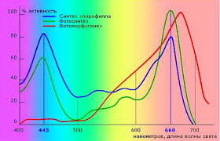
আলোর প্রকৃতি
$${10}^{−14}$$
$${10}^{−10}$$
$${10}^{−6}$$
$${10}^{−2}$$
$${10}^{2}$$
$${10}^{6}$$
এক্স-রে
গামা-রে
রেডিও ওয়েভ
ইনফ্রারেড
আলট্রাভায়োলেট
মাইক্রো ওয়েভ
দৃশ্যমান আলো

Slide 10
জোড়ায় কাজ
মানুষের দৃশ্যমান আলোর তরঙ্গ দৈর্ঘ্যের সীমা কত ?
দৃশ্যমান আলোর সীমার পুর্বের আলোক রশ্মি গুলোর নাম লিখ।
দৃশ্যমান আলোর সীমার পরের আলোক রশ্মি গুলোর নাম লিখ।

Slide 11
আলোর এইরূপ ফিরে আসার ঘটনাকে কী বলে?
প্রতিফলন

Slide 12
আলোর প্রতিফলন
আলোক রশ্মি এক মাধ্যম থেকে অন্য মাধ্যমা যাওয়ার সময়
২য় মাধ্যমের পৃষ্ঠে বাধা পেয়ে একই মাধ্যমে ফিরে আসার
ঘটনাই হচ্ছে আলোর প্রতিফলন

Slide 13
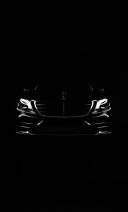
চিত্রের বুস্তুগুলি স্পষ্টভাবে দেখা যাচ্ছেনা কেন ?
আলো নেই বলে

Slide 14
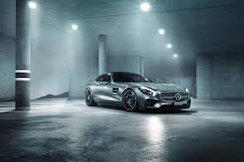
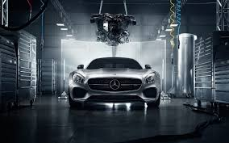
চিত্রের বুস্তুগুলি স্পষ্টভাবে দেখা যাচ্ছে কেন ?
আলো আছে বলে

Slide 15
আলোক রশ্মি শিশুটি হতে প্রতিফলিত হয়ে আমাদের চোখে পড়ছে
যার কারনে আমরা শিশুটিকে দেখতে পারছি।

Slide 16
একক কাজ
কোনো বস্তুকে আমরা কিভাব দেখতে পাই ?
উত্তরঃ
আলোক রশ্মি কোনো বস্তু হতে প্রতিফলিত হয়ে আমাদের চোখে এসে পড়ে তাই আমরা বস্তুটিকে দেখতে পাই । আর সূর্য্য থেকে আলো এসে আমদের চোখে পড়ে তাই আমরা সূর্য্যকেও দেখতে পাই।

Slide 17
প্রতিফলনের সূত্র
১ম সূত্র
অভিলম্ব
আপাতিত রশ্মি
প্রতিফলিত রশ্মি
প্রতিফলক পৃষ্ঠ
আপতন বিন্দু
আপতিত রশ্মি, প্রতিফলিত রশ্মি, অভিলম্ব একই সমতলে
আপতন বিন্দুতে অবস্থান করে

Slide 18
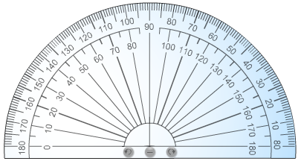
প্রতিফলনের সূত্র
২য় সূত্র
আপতন কোণ
প্রতিফলন কোণ
আপতন কোণ = প্রতিফলন কোণ

Slide 19
দুটি আয়না পরস্পরের মুখোমুখি ও সমান্তরালে রাখলে বিম্ব কোথায় হবে
এবং কতটি হবে ?
উত্তরঃ
আয়নার পিছনে । অসংখ্য বিম্ব গঠিত হবে।

Slide 20
প্রতিফলক পৃষ্ঠের প্রকৃতি অনুসারে আলোর প্রতিফলন ঘটে
সূর্য রশ্মি
মসৃন তল
অমসৃন তল
নিয়মিত প্রতিফলন
ব্যাপ্ত প্রতিফলন

Slide 21
একক কাজ
নিয়মিত প্রতিফলনের জন্য কোন ধরনের প্রতিফলক পৃষ্ঠ প্রয়োজন ?
অনিয়মিত বা ব্যপ্ত প্রতিফলনের জন্য কোন ধরনের প্রতিফলক পৃষ্ঠ প্রয়োজন ?

Slide 22
মুল্যায়নঃ
আলোর প্রতি ফলনের সূত্র ২টি বল
১।আপতিত রশ্মি, প্রতিফলিত রশ্মি, অভিলম্ব একই সমতলে আপতন বিন্দুতে অবস্থান করে।
২।প্রতিফলন কোণ আপতন কোনের সমান
সাধারনত আমরা কত তরঙ্গ দৈর্ঘ্যের আলো দেখতে পাই ?
উত্তরঃ
সাধারনত আমরা 400 nm থেকে 700nm তরঙ্গ দৈর্ঘ্যের আলো আমরা দেখতে পায়।

Slide 23
বাড়ির কাজ
চিত্র-১
চিত্র-২
চেহারা দেখার জন্য ১নং চিত্রের দর্পণটি উত্তম—বিশ্লেষণ কর।

Slide 24
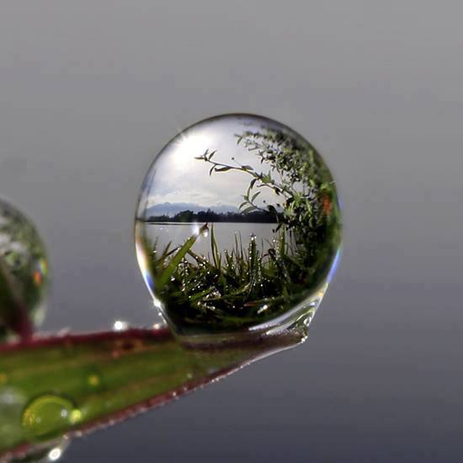
ধন্যবাদ

